Slide 1
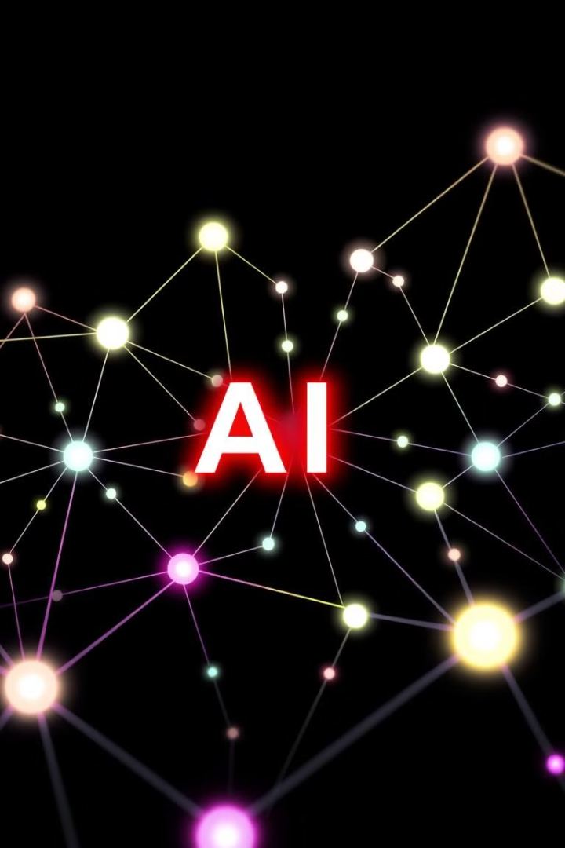
Εισαγωγή στην Τεχνητή Νοημοσύνη
Η Τεχνητή Νοημοσύνη (ΤΝ) αναπτύσσεται ραγδαία, επηρεάζοντας όλους τους τομείς της ζωής μας.
by Χριστίνα Κουτελίδα

Slide 2
Βασικές Έννοιες ΤΝ
Η ΤΝ περιλαμβάνει διάφορες έννοιες, όπως αλγόριθμοι, ρομποτική και μηχανική μάθηση.
1
Αλγόριθμος
2
Τεχνητή Νοημοσύνη
3
Ρομποτική
Σειρά ενεργειών για την επίλυση προβλημάτων.
Μηχανές που μιμούνται τις γνωστικές λειτουργίες του ανθρώπου.
Σχεδιασμός και έλεγχος μηχανών που αντικαθιστούν τον άνθρωπο.

Slide 3
Μηχανική Μάθηση και Βαθιά Μάθηση
Η μηχανική μάθηση και η βαθιά μάθηση αποτελούν κλάδους της ΤΝ.
Μηχανική Μάθηση
Βαθιά Μάθηση
Αλγόριθμοι που μαθαίνουν από δεδομένα χωρίς προγραμματισμό.
Προηγμένοι αλγόριθμοι που μαθαίνουν από μεγάλα σύνολα δεδομένων.

Slide 4
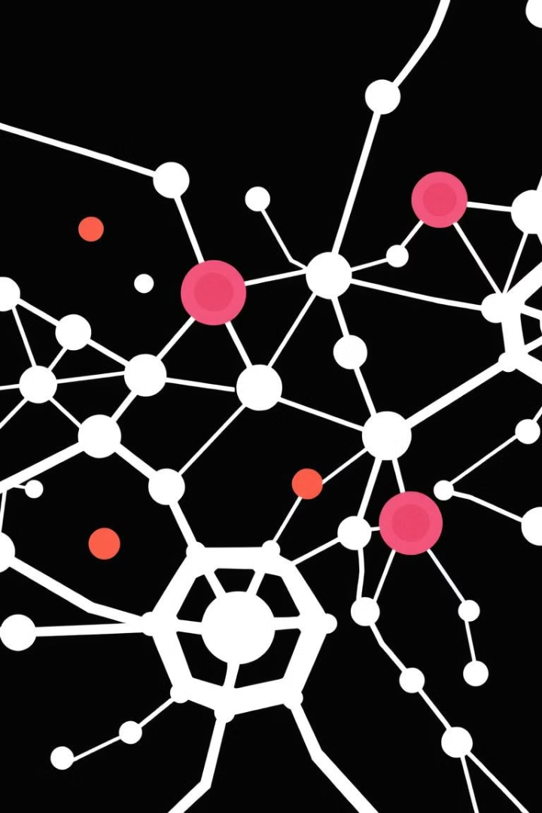
Νευρωνικά Δίκτυα και Μεγάλα Γλωσσικά Μοντέλα
Τα νευρωνικά δίκτυα και τα μεγάλα γλωσσικά μοντέλα (LLM) είναι σημαντικά εργαλεία στην ΤΝ.
Νευρωνικά Δίκτυα
Δίκτυα υπολογιστικών κόμβων που μιμούνται το ανθρώπινο νευρικό σύστημα.
Μεγάλα Γλωσσικά Μοντέλα
Αλγόριθμοι που παράγουν κείμενο με τρόπο που μοιάζει με ανθρώπινο.

Slide 5
Παραγωγική Τεχνητή Νοημοσύνη
Η παραγωγική ΤΝ δημιουργεί πρωτότυπο περιεχόμενο, όπως κείμενο, ήχο, εικόνες και βίντεο.
Εικόνες
Ήχος
Δημιουργία εικόνων από κείμενο.
Δημιουργία ήχου από κείμενο.

Slide 6
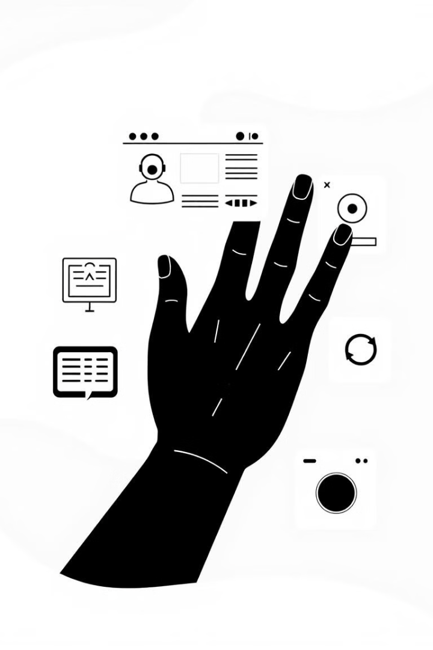
Εφαρμογές Τεχνητής Νοημοσύνης
Η ΤΝ έχει πολλές εφαρμογές σε διάφορους τομείς.
Συνομιλία
ChatGPT, Character.AI.
Επεξεργασία Εικόνας
Remove.bg, PhotoRoom, MyHeritage.
Επεξεργασία Βίντεο
Unscreen, RunwayML.
Δημιουργία Μουσικής
Suno.

Slide 7
Περαιτέρω Εφαρμογές ΤΝ
Η ΤΝ χρησιμοποιείται σε διάφορες δημιουργικές και επαγγελματικές εφαρμογές.
Δημιουργία Παρουσιάσεων
Gamma.app
Αναζήτηση Πληροφοριών
Perplexity.ai
Μετάφραση Κειμένου
DeepL.com

Slide 8
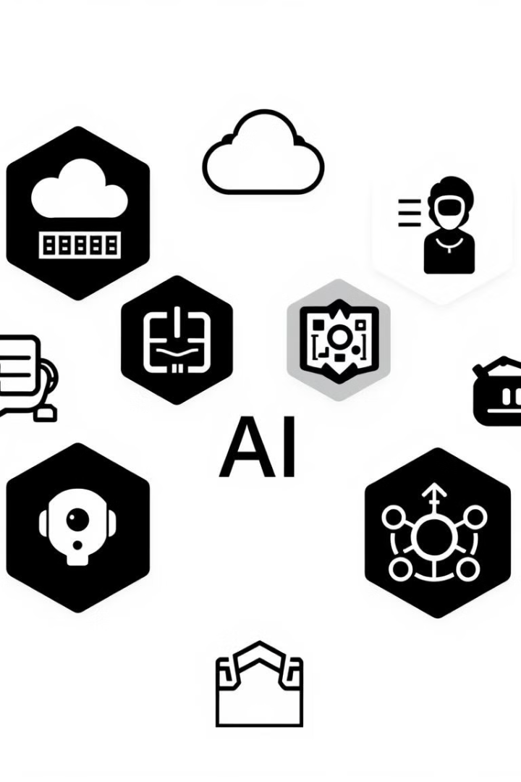
Εργαλεία και Πηγές ΤΝ
Υπάρχουν πολλά εργαλεία και πηγές για να μάθετε περισσότερα για την ΤΝ.
Toolify.ai
Κατάλογος εργαλείων ΤΝ.
Tooldirectory.ai
Κατάλογος εργαλείων ΤΝ.
Powerfulai.tools
Κατάλογος εργαλείων ΤΝ.

